Slide 1
内容解説資料
第１章 探究の進め方
第１節 探究へのいざない
探究とはどのようなものだろうか。ここでは，探究の意義や探究に取り組む姿勢，探究の方法について考えよう。

Slide 2
内容解説資料
第１項
探究とは
「探究」とは，関心をもっていることや疑問に思っていることについて，「もっと知りたい」，「より真理に近づきたい」という知的好奇心に根ざし，自分で設定した問いに答えを見出す活動である。
教科書 p.8～11

Slide 3
内容解説資料
Ａ 探究 － 未知の世界への挑戦
大隅良典博士^{*1}は，オートファジーの仕組みを解明した功績により，２０１６年，ノーベル生理学・医学賞を受賞した。ここでは，大隅博士の研究を参考に，探究的な活動とはどのようなものかを概観してみよう。
*1 大隅良典（１９４５-）日本の生物学者。

Slide 4
内容解説資料
当時の時代背景
人間の体は毎日約 ２００～３００ g のタンパク質をつくっているが，食事では ７０～８０ g しか摂取していない。この差に相当するタンパク質合成に必要な材料は，体内のタンパク質の分解に由来する。細胞が自身の成分を分解する事象は ２０世紀の中頃から知られており，「自分を食べる」という意味でオートファジーと名づけられていた。しかし，オートファジーの仕組みに関する理解は長い間進んでいなかった。

Slide 5
内容解説資料
課題の設定
パンの発酵や酒の醸造に用いる酵母を顕微鏡で観察すると，液胞という膜に囲まれた構造物（図１）が見える。 ２０世紀の後半頃まで，液胞は細胞の「ごみため」のようなものと考えられていた。大隅博士は「液胞には未知の役割があるに違いない」と考え，液胞について研究することにした。

Slide 6
内容解説資料
仮説の設定
液胞がタンパク質を分解する物質を豊富に含んでいることから，液胞にはタンパク質を分解するはたらきがあると予想した。研究を前に進めるには，このような予想をすることが重要になる。これを，仮説（p.26）という。

Slide 7
内容解説資料
観察・実験
大隅博士は，分解が起こっていそうな酵母の液胞の中に，タンパク質からなる分解の対象物が入っていないかを光学顕微鏡で入念に観察した。しかし，液胞の中には，そのようなものは見えなかった。

Slide 8
内容解説資料
考察
大隅博士は，液胞の中に分解の対象物が見えない理由は，それらがすでに液胞内で分解されたためだと推測し^{*1}，「液胞内での分解を止めれば，何がどう分解されるのかわかるのではないか」と考えた。

Slide 9
内容解説資料
新たな観察・実験
大隅博士は，分解酵素をつくることができない酵母を用意して，観察を行った。すると，液胞の中に球形の構造がたまっていくようすが観察でき（図１），「液胞には自分自身のタンパク質を分解する機能がある」という仮説が正しいことが確認できた。

Slide 10
内容解説資料
次の課題へ
次に，協力者とともに電子顕微鏡を用いた液胞の観察を進め，オートファジーの過程を解明することができた。さらに，いろいろな酵母の中からオートファジーができない酵母を探し出し，オートファジーに関わる遺伝子の特定に成功し，１４の主要な遺伝子を発見した。

Slide 11
内容解説資料
研究の発表
大隅博士は，研究成果を論文・学会発表などで公表し，「オートファジーの仕組みの解明」の先進的かつユニークな研究成果が高く評価され，ノーベル生理学・医学賞を単独受賞することとなった。

Slide 12
内容解説資料
広がる研究
大隅博士の研究に続いて，哺乳類などの動物細胞におけるオートファジー研究が世界中で行われ，がん細胞の抑制や病原体の排除，細胞内の浄化などの様々な生理機能との関わりが明らかとなった。さらに，現在では病気の治療等への応用をめざす研究に発展している。

Slide 13
内容解説資料
Ｂ 探究の意義
探究には，知的好奇心を満たすとともに課題解決力や課題解決に挑戦しようとする態度が身につくという個人的な意義と，探究の成果が社会に利益をもたらすという社会的な意義があると考えられる^{*1}。現在の社会の発展や豊かな生活は，多くの人々の探究の積み重ねによって，真理が明らかにされ，新しい概念や価値が創造されてきたおかげである。
大隅博士の研究と同様，探究は観察や実験を段階的に行って進める。漠然とした疑問から具体的な課題を設定し，仮説を立てて観察や実験などを進めて，課題の解決をめざす。高い評価を得ている探究は，多くの失敗や試行錯誤の上に築き上げられている。常に振り返りを行いながら，失敗を恐れずに粘り強く取り組む姿勢が，探究にとって重要である。

Slide 14
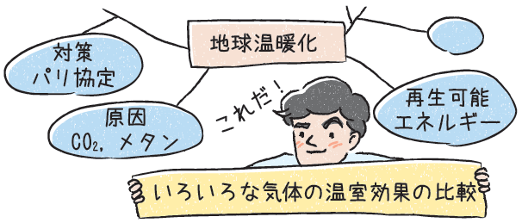
内容解説資料
Ｃ 探究によって育成される力
探究は，通常の授業とは活動の仕方が異なる。次のように，活動を通して課題解決に必要な多面的な力が育成される。
①課題を発見する力
探究のスタートは，課題の発見である。
具体的な課題を設定する力が養われる。

Slide 15
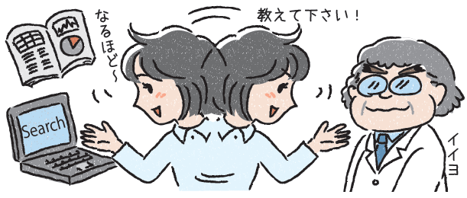
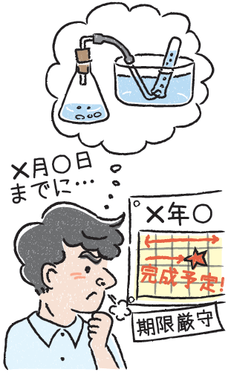
内容解説資料
②情報収集力
先行研究^{*2}を調べたり，専門家から
助言を受けたりするなど，様々な
情報収集をする力が養われる。
③計画を立てる力
発表会の日程や利用できる装置などを把握し，
見通しをもって検証計画を立てる力が養われる。
*2 先行研究（p.14）

Slide 16
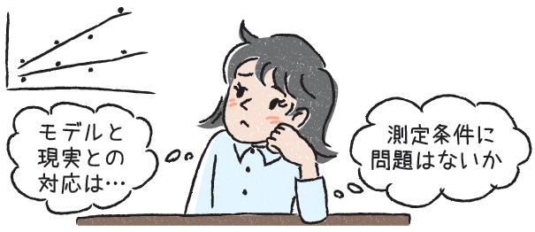
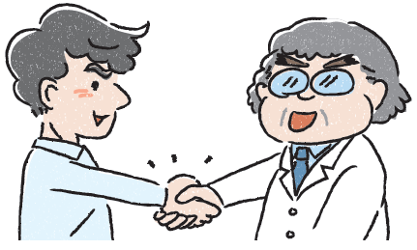
内容解説資料
④科学的思考力・批判的思考力
得られたデータから結論を導く思考力，
情報やデータの信頼性や結論の論理性
を批判的に振り返る力が養われる。
⑤他者と連携する力
生徒どうしで意見を交換したり，大学などの
専門家の助言を得たりして，連携をとる力が
養われる。

Slide 17
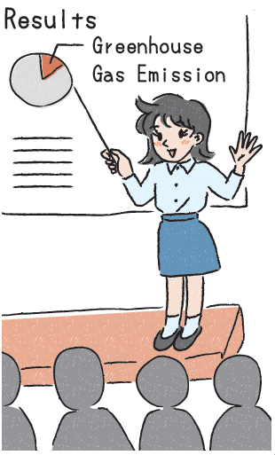
内容解説資料
⑥表現力・発信力
口頭発表やポスター発表，報告書・論文などで
探究の成果を的確に伝える力が養われる。
これらの力に加えて，課題解決のための創意工夫や，新しい事象の発
見・解釈などを経験することによって，今までにないものを生み出すこ
とのできる力（創造力）も養われる。

Slide 18
内容解説資料
身近な素材を使って実施できる探究は少なくない。例えば，「迷路」を用いた次の活動は，簡単な測定とデータのグラフ化という作業の結果，様々な課題へと発展させることが可能だろう。グループで取り組んでみよう。

Slide 19
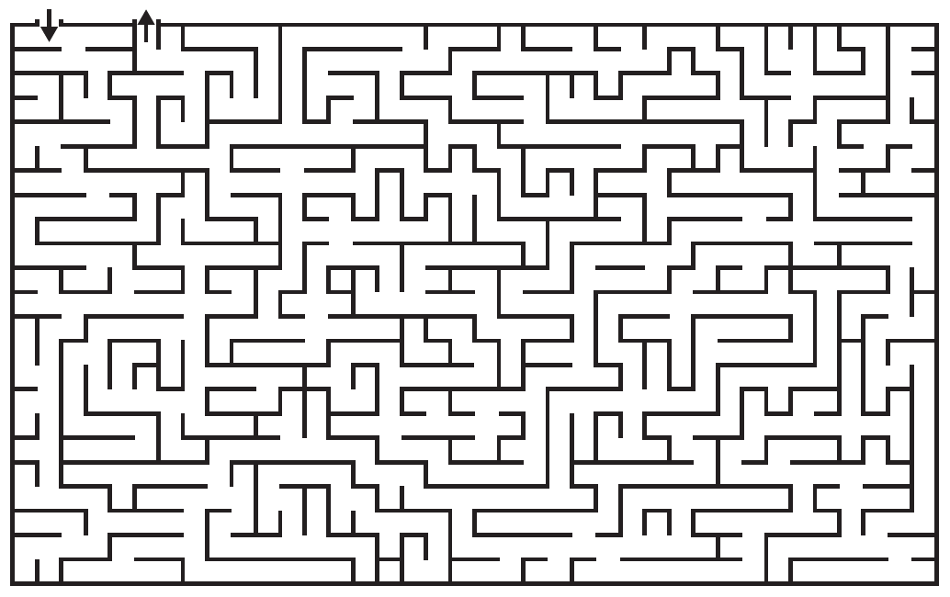
内容解説資料
やってみよう
迷路の入口から出口までを鉛筆でたどり，所要時間を秒単位で測定し，記録する。失敗しても消さず，途中まで戻る。続いて，同じ迷路が印刷された新たな用紙を使って，同様の作業を行う。前にやったものは見ない。これを６回繰り返す。試行回数が増すにつれて，迷路を解く時間がどのように変化するだろうか。

Slide 20
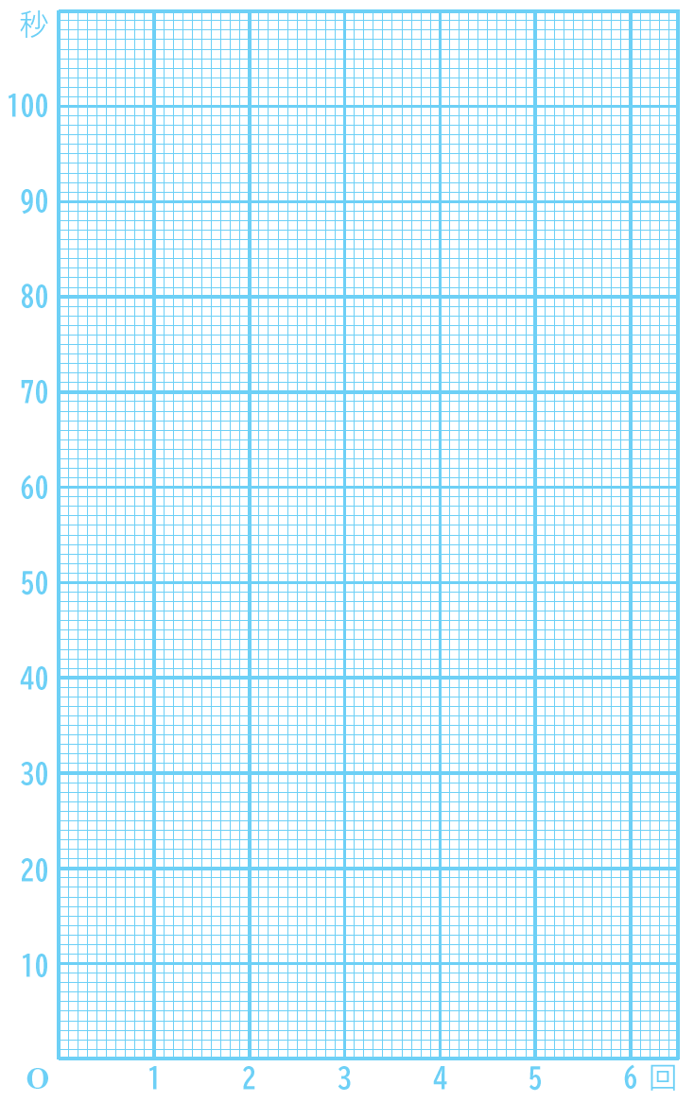
内容解説資料
⑴ 測定した時間を記録しよう。
⑵ ⑴の結果を折れ線グラフに表そう。
⑶ ⑵のグラフの特徴をまとめよう。

